Slide 1
Tiedonhallinnan yhteistyö ja informaatio-ohjaus – Suositusten tuottaminen

Slide 2
TP4 A-ryhmän tuotokset 5.11.2019 kokouksesta

Slide 3
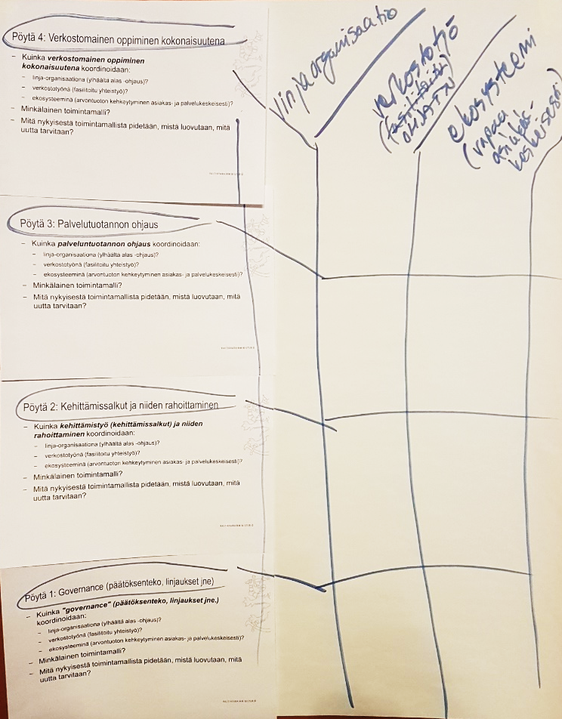
A-ryhmän työpaja 5.11.2019
Pohjana aiemmat työskentelyt ja kotitehtävät
Tavoitteena työstää konkreettisia ehdotuksia yhteistyön toimintamallista neljän tehtäväkentän osalta:
Governance
Kehittämissalkut ja niiden rahoittaminen
Palveluntuotannon ohjaus
Verkostomainen oppiminen kokonaisuutena
Kysymykset työskentelyyn:
Minkälainen toimintamalli?
Miten toimintamallissa huomioidaan linja-organisaatioiden, verkostojen ja ekosysteemien toiminta?

Slide 4
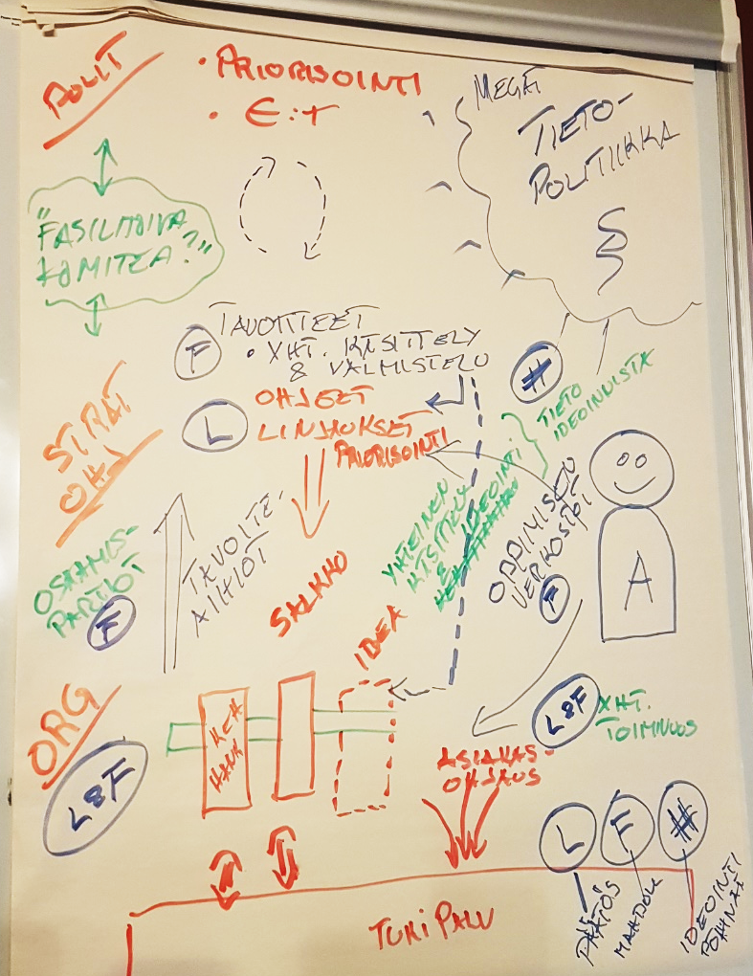
Työskentely kahdessa ryhmässä – tuotokset 1/2
Toiminnan tasot:
Poliittinen: priorisointi, euromäärät
Strateginen/ohjaava: tavoitteet, ohjeet, linjaukset, priorisoinnit → salkut yhteisesti käsitellen & valmistellen
Operatiivinen organisointi: tavoite-aihioiden työstäminen, yhteentoimivuus käytännössä, kehittämishankkeet, asiakastyö (asiakasohjaus, tukipalvelut)
Lisäksi fasilitoidut oppimisverkostot: kaikille avoimet
Toiminnan eri muodot: päätökset/linjaukset, mahdollistaminen/fasilitointi, ideointi/pöhinä
Strategisen ja operatiivisen toiminnan välillä osaamista kehittävät ja juurruttavat ”osaamispartiot”
Poliittisen ja strategisen toiminnan välillä osaamista välittävät ”fasilitoidut komiteat”

Slide 5
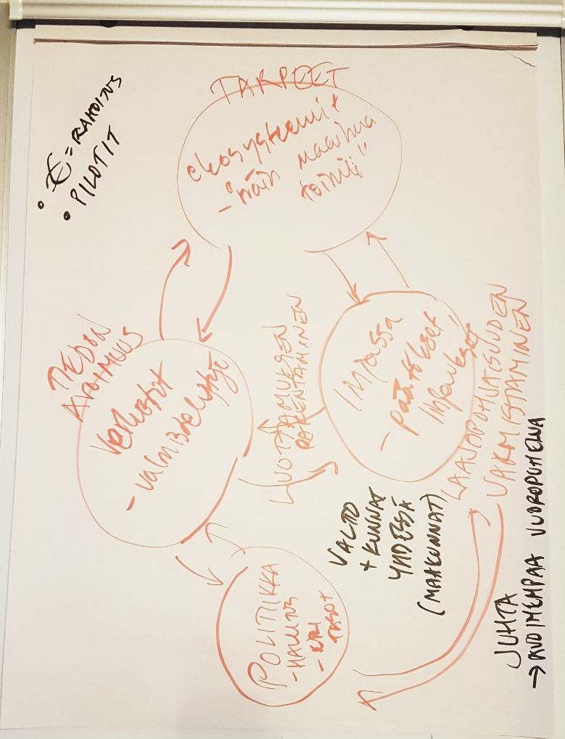
Työskentely kahdessa ryhmässä – tuotokset 2/2
Neljä toiminnan kenttää:
Tarpeet löytyvät ekosysteemeistä eli avoimesti toimivasta todellisuudesta
Päätökset, linjaukset ja laajapohjaisuuden varmistaminen linja-organisaatioissa ja niiden yhteistyönä
Valtio + kunnat/maakunnat yhdessä
Tiedon avoimuus ja valmistelutyö verkostoissa
Poliittisessa valmistelussa eri tasoilla (valtio, kunnat) eurot ja priorisointi
Kokonaisuuden osalta tarvitaan luottamuksen rakentajia ja välittäjiä, jotka muodostavat kaksisuuntaisia kytköksiä em. neljän toimintakentän välillä
Esim. Juhtan kehittäminen kohti avoimempaa vuoropuhelua?

Slide 6
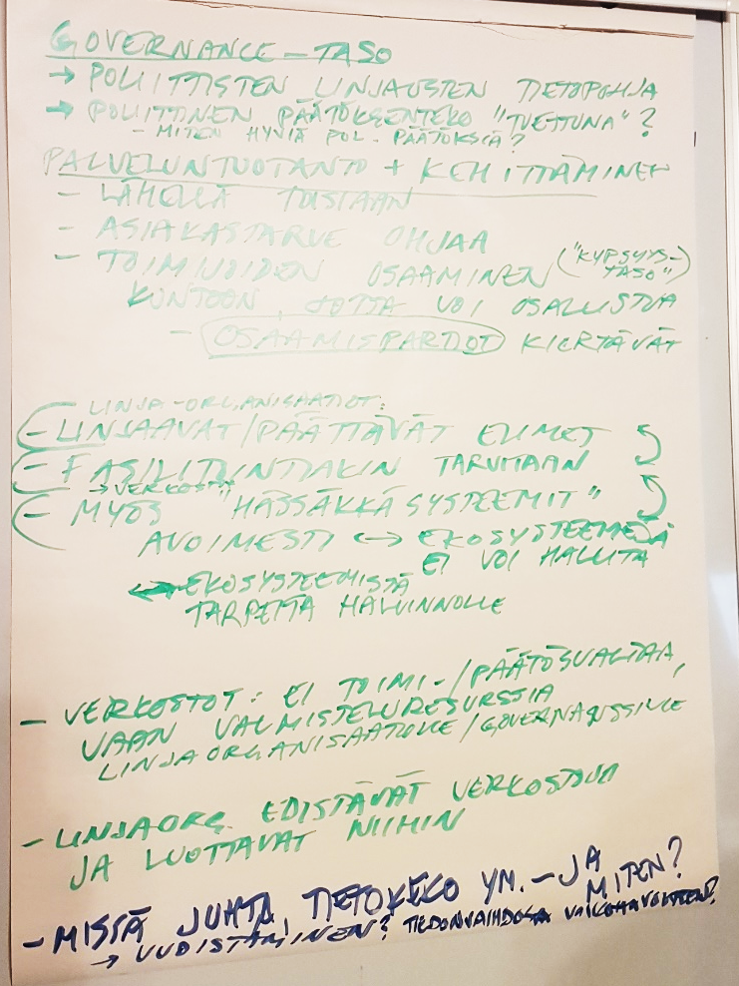
Keskustelun tuotoksia
Governance-tasolla tuettava poliittisten linjausten tietopohjaa > tukena esim. ”fasilitoidut komiteat” tai jonkinlaiset välittäjätoimijat
Palveluntuotantoa ja kehittämistä ei pidä erottaa toisistaan, sillä ne käytännössä tapahtuvat yhdessä. Linjaorganisaatiot linjaavat tältä osin omaa toimintaansa.
Ekosysteemeistä löytyvä asiakastarve ohjaa palveluntuotantoa ja kehittämistä > varmistettava että yhteistyö asiakaslähtöistä
Toimijoiden/linjaorganisaatioiden osaaminen varmistettava > toimintamallina ”osaamispartiot” ja ”oppimisverkostot”
Kehittämistyö ja yhteistyö käytännössä koordinoidaan usein hankkeiksi > toimintamallina hankkeiden yhteinen kehittely oppimisverkostoissa?
Osaamispartiot ja oppimisverkostot eivät tee päätöksiä, vaan tarjoavat valmisteluresurssia ja tukea linjaorganisaatioille ja governancelle. Linjaorganisaatiot tukevat osaamispartioiden ja verkostojen toimintaa ja luottavat niihin
Pohdittavaa: Minkälaisia toimijoita Juhta, Tietokeko ym. ovat jatkossa: Tiedonvaihtoa? Osaamispartioita? Oppimisverkostoja? Koordinoivia tahoja? Tarvetta muuttaa, jatkaa, lopettaa?
Miten Tiedonhallintalautakunta toimii tässä kokonaisuudessa? Minkälaista vuorovaikutusta muiden kanssa? ”Viimeinen lukko” kokonaisuudessa?

Slide 7
Pohdintaa
Tarvittaneen jonkinlainen vuosikello, joka jäsentää toimintaa niiltä osin, kuin toiminta on jäsennettävissä
Esimerkiksi säännöllisesti kokoontuvat osaamispartioiden ja oppimisverkostojen foorumit
Tarvitaan resurssia myös valmistelutyöhön ja tarpeenmukaiseen reagointiin
Osaamispartioiden ja oppimisverkostojen valmius ja resurssit antaa tukea valmistelutyöhön, kun tunnistavat tarpeita linjaorganisaatioissa/verkostoissa/ekosysteemeissä ja kun pyydetään
Yhteistyökokonaisuuden koordinointi, arviointi ja kehittäminen: Missä tämä vastuu tai omistajuus on? VM:n sihteeristössä?

